Slide 1

第一章 植被遥感概述
第一章 植被遥感概述
《环境遥感》植被篇
任课教师 刘英

Slide 2
本章内容
本 章 内 容
植被遥感的概念
01
植被遥感的基本原理
02
定性研究和定量研究
03

Slide 3

1.1 植被遥感的概念
植被研究的意义
1.1 植被遥感的概念
植被研究的意义
植被面积占陆地面积
60%

Slide 4
1.1 植被遥感的概念
植被研究的意义
1.1 植被遥感的概念
植被研究的意义
植被的光合作用
光照
O₂
连接大气圈、生物圈、岩石圈、水圈的纽带
对维持生态平衡起着至关重要的作用
氧气
CO₂
二氧化碳
淀粉、糖
H₂O
水分

Slide 5
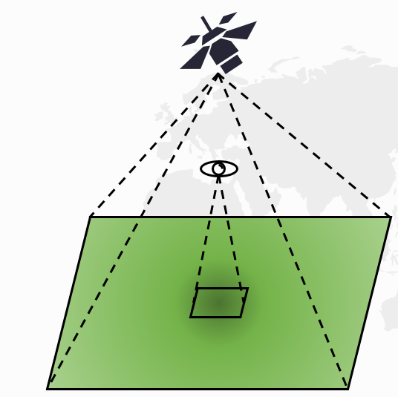
1.1 植被遥感的概念
植被研究的意义
1.1 植被遥感的概念
植被遥感研究的意义
地面观测
VS
遥感观测
单点尺度观测
空间不连续
区域尺度观测
空间连续
遥感区域观测的特点能够很好的反映植被生长的空间变异性

Slide 6
1.1 植被遥感的概念
植被研究的意义
1.1 植被遥感的概念
植被遥感研究的意义
小麦玉米双季作物生长状况
地面观测
VS
遥感观测
+
+
地面观测
+
遥感观测
离散观测
时间分辨率低
连续观测
时间分辨率高
+
+
+
+
遥感连续观测的特点能够很好的反映植被生长的时间变异性

Slide 7

1.1 植被遥感的概念
植被研究的意义
1.1 植被遥感的概念
植被遥感的概念
应 用
植被遥感
植被资源调查
植被遥感是利用遥感技术范围大、光谱范围广等特点对植被及相关系统进行监测、观测和保护等研究
植被动态变化监测
农作物估产
农作物病虫害监测
生态环境评价

Slide 8
1.2 植被遥感的基本原理
红边的概念
红边的概念
红 边
1.2 植被遥感的基本原理
650nm附近（红光波段）～760nm附近（近红外波段）反射率急剧上升的波长范围
红边是植被光谱区别于其他地物光谱的最重要特征

Slide 9
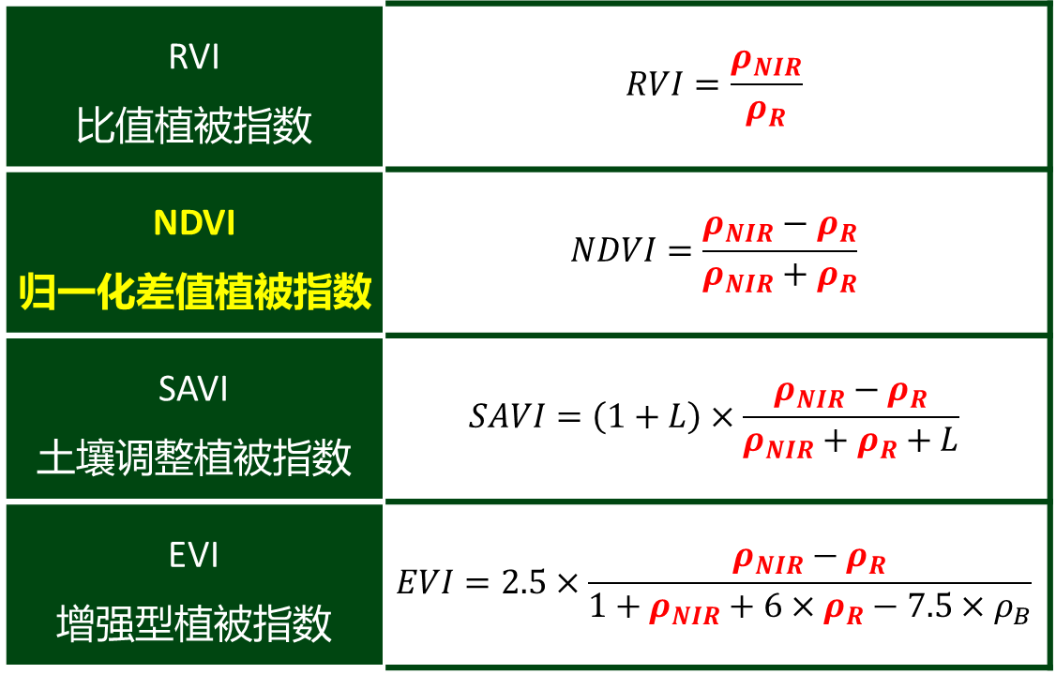
1.2 植被遥感的基本原理
植被指数的概念
植被指数
植被指数的概念
RVI 比值植被指数
NDVI 归一化差值植被指数
SAVI 土壤调整植被指数
EVI 增强型植被指数
利用多个波段的反射率经过分析运算，产生某些对植被长势、生物量等具有一定指示意义的数值，称为植被指数
植被指数是开展植被遥感研究的基本依据

Slide 10
1.3 定性研究和定量研究
定性研究和定量研究
1.3 定性研究和定量研究
定性研究和定量研究
PART ONE
PART TWO
定性研究
定量研究
• 基于影像分类的研究
• 解决是什么的问题
基于模型反演的研究 •
解决有多少的问题 •

Slide 11
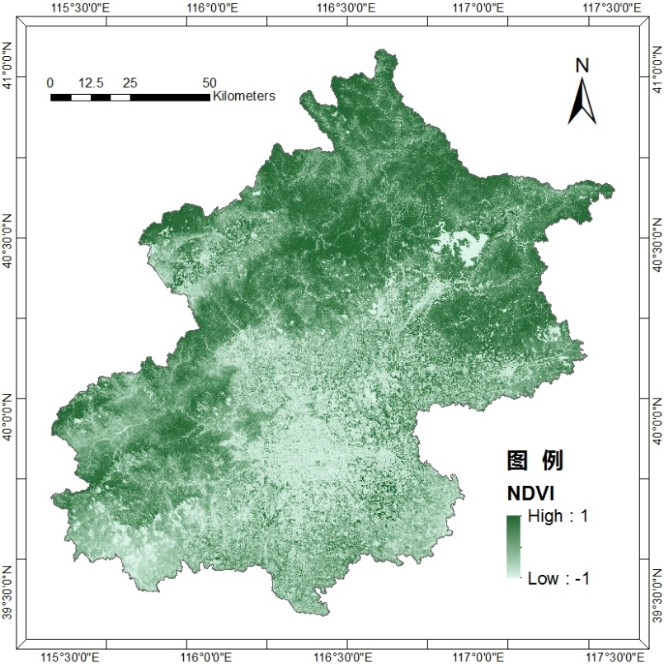
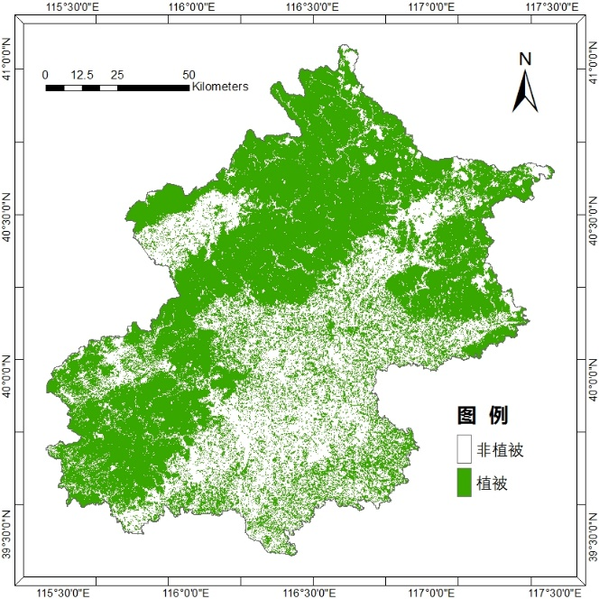
1.3 定性研究和定量研究
定性研究
定性研究
NDVI ≥ 0.3
NDVI
植被面积提取

Slide 12
1.3 定性研究和定量研究
定量研究
遥感反演
植被生物物理参数反演
01
通过建立遥感数据与地表参数之间的关系模型，对地表参数进行估算的过程，称为遥感反演
叶面积指数、光合有效辐射、净初级生产力、植被覆盖度、……
植被生化组分反演
02
遥感反演是遥感定量研究的本质和重要内容
叶绿素、氮素、木质素、纤维素、水分……

Slide 13
1.3 定性研究和定量研究
遥感反演的生物物理参数
1.3 定性研究和定量研究
遥感反演的生物物理参数
01
02
03
04
叶面积指数
(LAI)
Leaf Area Index
光合有效辐射
(PAR)
Photosynthetically Active Radiation
净初级生产力
(NPP)
Net Primary Productivity
植被覆盖度
(FVC)
Fractional Vegetation Coverage

Slide 14
1.3 定性研究和定量研究
遥感反演的生物物理参数
叶面积指数
01
定义
单位地表面积上方植物单面叶面积之和
叶面积指数
(LAI)
Leaf Area Index
计算
方法
植被指数法
辐射传输模型反演法

Slide 15
1.3 定性研究和定量研究
遥感反演的生物物理参数
光和有效辐射
02
定义
绿色植物吸收的太阳辐射中用于光合作用的部分，主要对应于400~700nm波长范围
光合有效辐射
(PAR)
Photosynthetically Active Radiation
计算
方法
植被指数统计模型法
辐射传输模型反演法

Slide 16
1.3 定性研究和定量研究
遥感反演的生物物理参数
净初级生产力
03
定义
植物在单位时间、单位面积上由光合作用所产生的有机物质总量中扣除自身呼吸消耗的剩余部分
净初级生产力
(NPP)
Net Primary Productivity
植被指数法
计算
方法
遥感光能利用率模型
遥感生态过程模型

Slide 17
1.3 定性研究和定量研究
遥感反演的生物物理参数
植被覆盖度
04
定义
统计范围内植被冠层（包括茎、叶、枝）垂直投影面积所占的比例
植被覆盖度
(FVC)
Fractional Vegetation Coverage
植被指数统计模型法
计算
方法
辐射传输模型反演法
混合象元分解法
基于数据挖掘的计算方法

Slide 18
1.3 定性研究和定量研究
参数反演模型
参数反演模型
物理模型是指以理论为基础建立的模型，模型能够准确的描述遥感信息与植被参数间的相互关系，且模型中的参数均具有明确的物理意义
物理
模型
统计
模型
统计模型是指以数据统计为基础建立的模型，通过将遥感信息与实测植被参数进行经验性统计分析，建立二者的统计模型，模型参数多为拟合系数，无物理意义

Slide 19


1.3 定性研究和定量研究
物理模型
物理模型法
物 理 模 型 法
理 论
遥感信息与植被参数的关系
遥
感
数
据
辐射传输模型
几何光学模型
植
被
参
数
模 型
建立模型，描述关系
反 演
应 用
利用模型计算植被参数
特点
物理意义明确，适用性广
模型复杂，参数多

Slide 20
1.3 定性研究和定量研究
统计模型
统 计 模 型 法
统计模型法
数 据
植被参数观测数据、遥感数据
y = 0.7173x – 0.0048
模 型
统计分析，拟合模型
应 用
利用模型计算植被参数
特点
模型简单，易于实现
适用范围小

Slide 21
本 章 小 结
植被指数
物理模型
植被遥感
统计模型
概念、特点
应用
定性、定量
红边
遥感反演
概念、参数

